Slide 1
Externalitäten
Als eine Externalität / externen Effekt bezeichnet man die Auswirkungen ökonomischen Handels auf die Wohlfahrt unbeteiligter Dritter – ohne dass der Verursacher dafür bezahlt oder einen Ausgleich erhält.
→ Die Bedingungen für den 1. Hauptsatz der Wohlfahrtstheorie sind ver- letzt und die Marktlösung führt nicht zu einer pareto-effizienten Allokation
Externalitäten können die Wohlfahrt Dritter begünstigen
→ positiver externer Effekt
oder schädigen
→ negativer externer Effekt
d.h. weder in der Angebotsfunktion (Kosten der Produzenten) noch in den Nachfragefunktionen der Konsumenten finden sich diese Auswirkungen wieder
Es fehlen Informationen im Markt und es kann nicht mehr entschieden werden, ob eine pareto-effiziente Allokation erreicht wird
z. B. Impfungen: Sind ca. 95% aller Leute gegen Masern geimpft, können sich auch Kinder von Impfverweigerern nicht mehr anstecken und müssen im Zweifel nicht auf die Intensivstation, was wiederum die Kosten im Gesundheitssystem senkt
z. B. Verschmutzung: Packen wir alles in Plastik, kommt auch relativ viel europäischer Müll in die Nordsee. Das Plastik wiederum wird an die Strände des Wattenmeers gespült, was wiederum die Attraktivität der Region senkt und damit die ansässige Tourismusindustrie schädigt.
Auf die Frage beim Metzger, warum die Wurst in Plastik verpackt werden muss, erhält man die Antwort, dass dies die Kunden verlangen würden. Der negative Effekt auf den Tourismus ist allerdings im Preis der Wurst nicht enthalten.

Slide 2
Negative Externalität | Positive Externalität
Verschmutzung Fossile Brennstoffe Autoverkehr Zigarettenrauch Lärm Relative Armut | Impfungen Erfindungen Restaurierung historischer Gebäude Bildung Haltung von Bienenstöcken
Siehe vorher! Naja, und unsere fehlende Herdenimmunität ist leider auf die Impfweigerungen von ca. 10 Mio Erwachsenen in Deutschland zurückzuführen, so dass wir im Herbst über neuerliche Einschränkungen nicht Überrascht sein dürfen wieder mit Einschränkungen für alle rechnen müssen
Allgemeine Klimadiskussion
Führte letztlich zum Rauchverbot in Gaststätten, da insbesondere die Kosten im Gesundheits- system nicht im Zigarettenpreis einbezogen waren
Grundlagenforschung hat oft Jahrzehnte keine marktreife Anwendung. Aber ohne das Paper über stimulierte Emission (1916, Einstein) Kein erster Laser 1950/60er
Klassischer Konflikt zwischen Studierenden, die gerne laut Musik hören, und den älteren Menschen in der unteren Wohnung, die gerne ihre Ruhe haben
In einem schönen Stadtensemble steigt automatisch auch der Preis nicht renovierter Häuser
In einer gut ausgebildeten Gesellschaft, ist die Wahrscheinlichkeit von Innovationen hoch und damit auch die Wahrscheinlichkeit für attraktive Arbeitsplätze
In makroökonomsichen Untersuchungen kann gezeigt werden, dass bei einer relativ hohen Ein- kommensspreizung, die Verbrechensrate relativ hoch ist, was wieder gesellschaftliche Kosten verursacht
Bienen sind der wichtigste Produktionsfaktor bei der Bestäubung in der Landwirtschaft
Die Produktion von Honig durch einen Imker wirkt sich damit positiv auch auf die Produktionsbedingungen in der Landwirtschaft aus. Umgekehrt schränkt der Anbau von Monokulturen die Produktionsbedingungen von Imkern ein

Slide 3
Temperaturanstieg
Abweichung der globalen Lufttemperatur vom Durchschnitt 1961 bis 1990 (Referenzperiode)*
Abweichung in Grad Celsius
Die globale Temperatur hat sich wissenschaftlich unstrittig aufgrund der Emissionen des Menschen seit dem 2. Weltkrieg signifikant erhöht. Jegliche Leugnung ist gleichzusetzen mit der Aussage, dass ein Apfel auch auf den Baum springen kann. Quantenmechanisch ist letzteres zwar möglich, aber eben extrem unwahrscheinlich ☺
* Die Nulllinie entspricht dem globalen Temperaturdurchschnitt der Jahre 1961 bis 1990. Dieser liegt bei 14,0 °C. Der globale Temperaturdurchschnitt im Jahr 2017 lag also bei rund 14,5 °C.
Quelle: Met Office Hadley Centre, Climate Reseach Unit; Modell HadCRUT.4.5.0.0; Median der 100 berechneten Zeitreihen
Quelle: Met Office Hadley Centre

Slide 4
Temperaturanstieg
Für Deutschland ergibt sich in den letzten 100 Jahren ein Anstieg von ca. 1,5 Grad Celsius
Daraus ergeben sich negative externe Effekte durch Extremwetterereignisse und aktuell durch stark gehäufte trockene Jahre
Die „Einpreisung“ dieser Effekte ist derzeit in der aktuellen Diskussion zum einen durch die Coronakrise in den Hintergrund gerückt. Die neue Regierung wollte dies erst in den Vordergrund rücken, dann kam es aber zu dem Überfall durch Russland auf die Ukraine.
Letzteres hat nun 2 Implikationen: Zum einen bekommen wir vor Augen geführt, welch negative Effekte überraschenderweise eine singuläre Rohstoffabhängigkeit von einer Diktatur haben kann, was tatsächlich zu einer Umsteuerung weg von fossilen Energieträgern führt. Zum anderen muss diese Abhängigkeit jetzt derart schnell aufgelöst werden, so dass es kurz- bis mittelfristig wahrscheinlich zu einer verstärkten CO2-Emmission kommen wird ()
Letztlich ist aber jetzt klar, dass die „Einpreisung“ der externen Effekte ausgelöst durch die Verbrennung fossiler Energieträger jetzt durch ökonomischen Druck von statten gehen wird. Es stellt sich nur die Frage, wie dies vorgenommen werden soll, was letztlich eine politische Entscheidung ist. Im Folgenden werden einige Lösungsmöglichkeiten dargestellt.
 |  |  |  |  |  |  |  |  |  |  |  |  |  |  |  | Zusätzliche Grafikelemente
 |  |  |  |  |  |  |  |  |  |  |  |  |  |  |  |  | False False False False False False False False False False False False False False
 |  |  |  |  |  |  |  |  |  |  |  |  |  |  |  |  | Trennlinie horizontal gepunktet
 |  |  |  |  |  |  |  |  |  |  |  |  |  |  |  |  | Trennlinie horizontal
 |  |  |  |  |  |  |  |  |  |  |  |  |  |  |  |  |  | Trennlinie vertikal gepunktet |  |  | Trennlinie vertikal gepunktet
Jährliche mittlere Tagesmitteltemperatur in Deutschland 1881 bis 2017
Quelle: Deutscher Wetterdienst (DWD), Mitteilung vom 07.05.2018

Slide 5
Treibhausgasemissionen
Quelle: IPCC

Slide 6
Quelle: IPCC
Anpassungpfade 1,5-Grad-Ziel

Slide 7
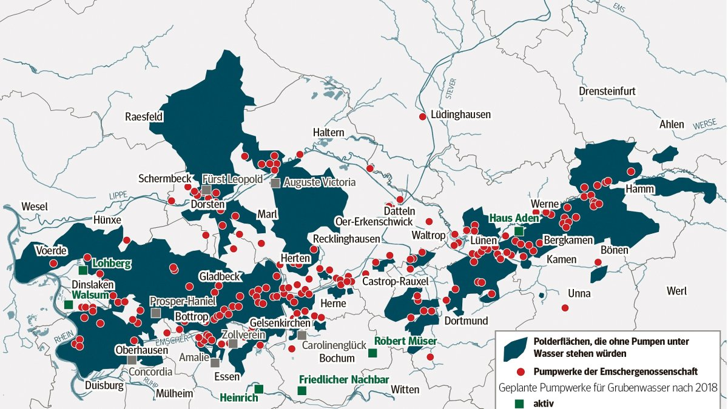
Ewigkeitsaufgabe – Grubenwasser
Quelle: Met Office Hadley Centre
Quelle: WAZ

Slide 8
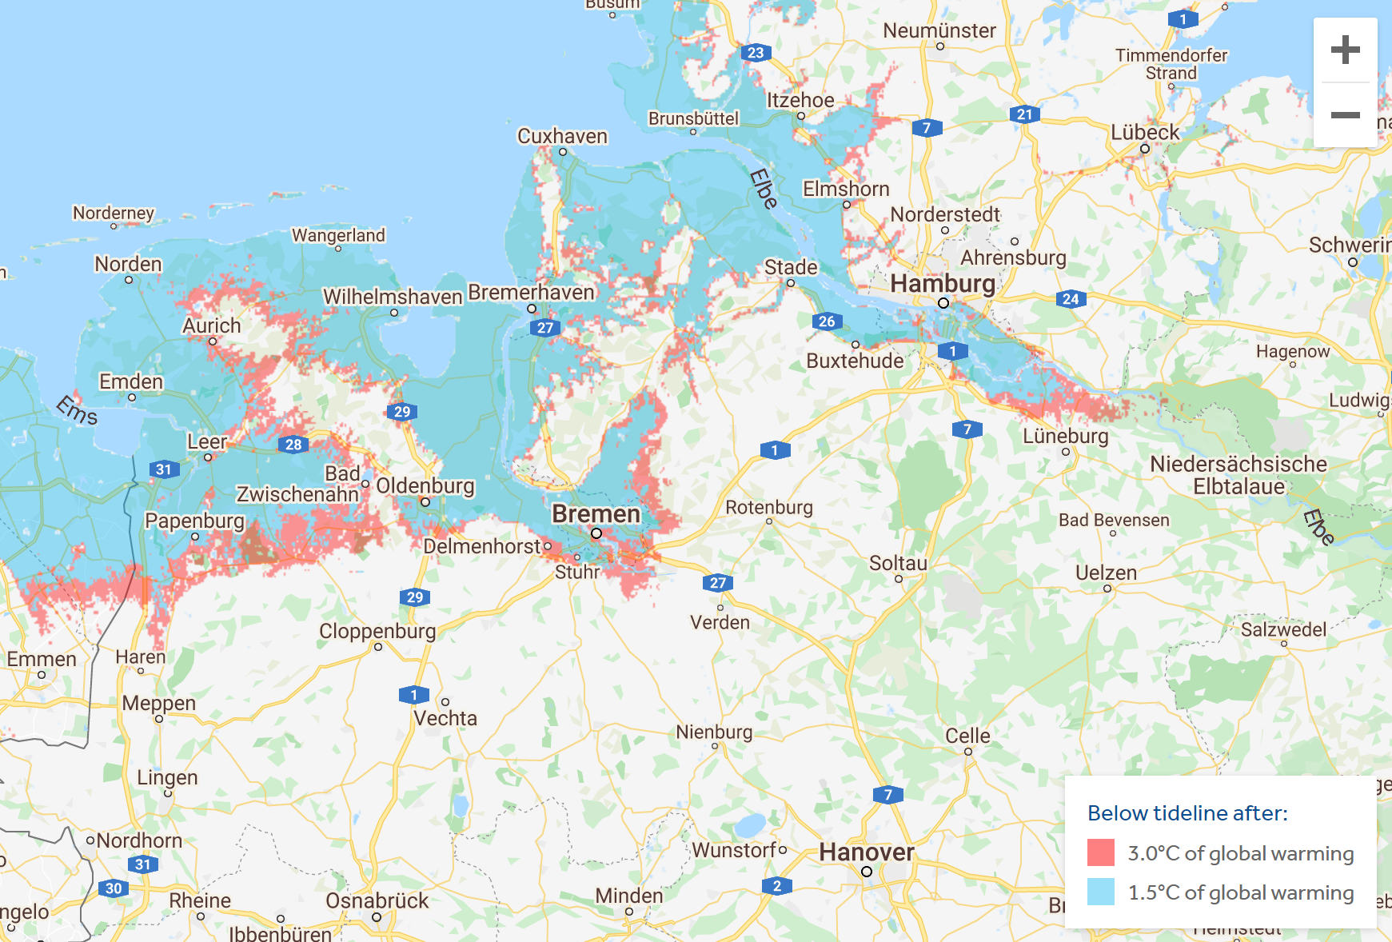
Temperaturanstieg
Quelle: https://coastal.climatecentral.org/

Slide 9

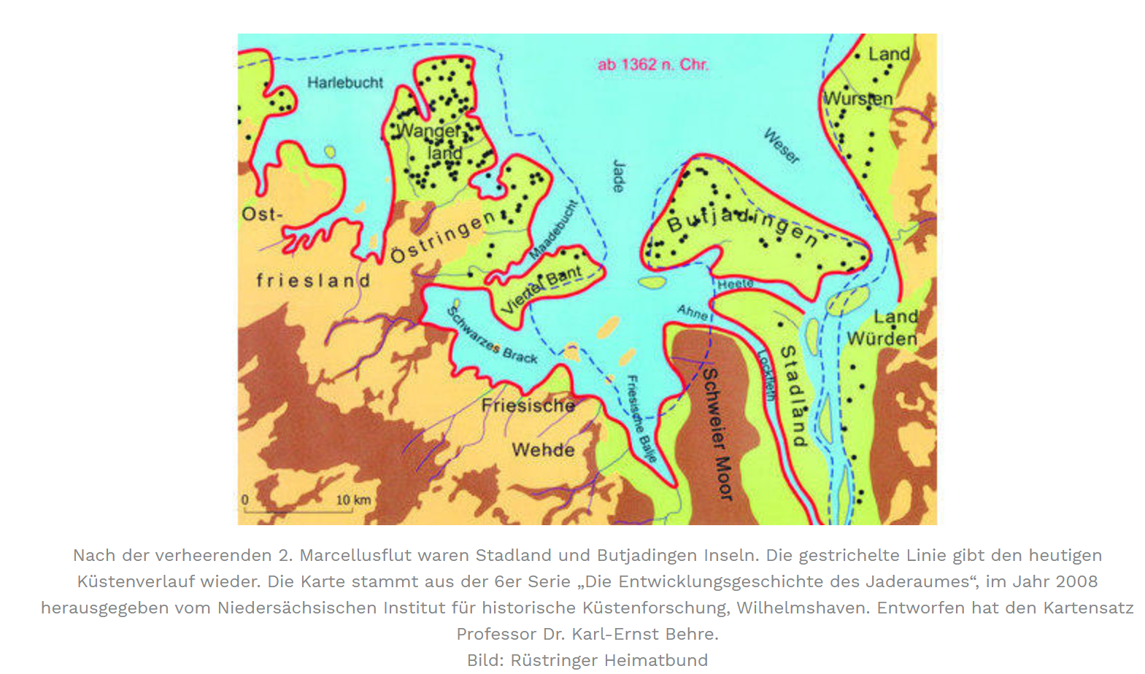
Dt. Nordseeküste im Laufe der Zeit
Weihnachtsflut 1717
Marcellusflut 1362
Quelle: DVW
Quelle: NWZ

Slide 10
Negative Externalität
Im Allgemeinen entspricht die Angebotsfunktion aus der Gewinnmaximierung der Grenzkostenkurve.
Im Fall einer negativen Externalität wiederspiegelt die Grenzkostenkurve aber nicht die gesamten (gesellschaftlichen ) Kosten bei der Produktion, so berücksichtigt beispielsweise eine Fabrik am Oberlauf eines Flusses nicht die Verschmutzung am Unterlauf.
→ die sozialen Grenzkosten liegen oberhalb der (privaten) Grenzkosten

Slide 11
Negative Externalität
Soziales Optimum
A^{S}
Gesellschaftliche Kosten liegen höher, da mit jeder zusätzlich produzierten Einheit ein zusätzlicher Schaden (Grenzschaden) entsteht
A^{S}: gesellschaftliche Angebitsfunktion
Preis
A
Privates Angebot = Grenzkosten der Produzenten
p^{S}
p*
Privates Marktgleichgewicht
N
Nachfrage
x^{S}
x*
Menge
Jede Einheit, die über dem sozialen Optimum produziert wird verursacht einen zusätzlichen Schaden. Die Differenz zwischen Nachfragekurve und sozialer Angebotsurve A^{S} bedeutet damit einen Wohlfahrtsverlust. Das rot schraffierte Dreieck repräsentiert damit den aggregierten Wohlfahrtsverlust für die Gesellschaft bei Produktion im Marktgleichgewicht x* . Der Marktpreis p* ist damit zu gering, um in eine wohlfahrtsoptimale Allokation zu erreichen.

Slide 12
Positive Externalität
Ebenso wie bei der negativen Externalität entspricht auch bei der positiven Externalität die Angebotsfunktion aus der Gewinnmaximierung der Grenzkostenkurve.
Im Fall einer positiven Externalität berücksichtigt die Grenzkostenkurve aber nicht den positiven Nebeneffekt bei der Produktion. Beispielsweise kalkuliert ein Imker nur seine Produktionskosten für den Honig und lässt den Aspekt, der Bestäubung der umliegenden landwirtschaftlichen Nutzflächen außer acht.
→ die sozialen Grenzkosten liegen unterhalb der (privaten) Grenzkosten

Slide 13
Positive Externalität
Privates Angebot = Grenzkosten der Produzenten
Preis
Privates Marktgleichgewicht
A
A^{S}
Mit jeder zusätzlich produzierten Einheit geht ein zusätzlicher Gewinn für die Gesellschaft einher und die aggregierte soziale Angebotsfunktion liegt damit unterhalb der privaten Angebotsfunktion
p*
p^{S}
Soziales Optimum
N
Nachfrage
x*
x^{S}
Menge
Jede Einheit, die weniger als im sozialen Optimum produziert wird, verursacht einen zusätzlichen Verlust für die Gesellschaft. Die Differenz zwischen Nachfragekurve und sozialer Angebotsurve A^{S} bedeutet damit wiederum einen Wohlfahrtsverlust. Das rot schraffierte Dreieck repräsentiert damit den aggregierten Wohlfahrtsverlust für die Gesellschaft bei Produktion im Marktgleichgewicht x* . Der Marktpreis p* ist damit zu hoch, um in eine wohlfahrtsoptimale Allokation zu erreichen

Slide 14
Externalität Beispiel
Nachfrage nach Aluminium:
p=20-x
Angebot von Aluminium:
p=2+x
Bei der Produktion entstehen Eimissionen und damit Gesundheitsschäden, die proportional zur Stahlmenge sind:
S=4x
Damit entsteht ein Grenzschaden pro abgesetzter Einheit Aluminium
von 3 Geldeinheiten.
Bestimmen Sie das private Marktgleichgewicht und das
soziale Marktgleichgewicht.

Slide 15
Aluminiummarkt
Angebot: p=2+x
Nachfrage: p=20-x
Preis
Soziales Optimum
A^{S}
20
„A=N“ → x*=9 und p*=11 Marktgleichgewicht
A
Soziales Angebot: p=2+x+Grenzschaden=2+x+4=6+x
„A^{S}=N“ → x^{S}=7 und p^{S}=13 soziales Optimum
p^{S}
Wohlfahrtsverlust:
∆W=(x*-x^{S})∙Grenzschaden/2=(9-7) ∙ 4/2=4
p*
Marktgleichgewicht
6
N
2
x^{S}
x*
20
Menge

Slide 16
Externe Effekte und Eigentumsrechte
Existieren an einem knappen Gut keine handelbaren Eigentumsrecht entstehen externe Effekte
(vgl. nicht Ausschließbarkeit)
Beispiele
Recht auf rauchfreie Luft vs. Recht zu rauchen
Recht auf sauberes Wasser vs. Recht zur Einleitung von Abwasser
Recht auf stabiles Klima vs. Recht der Emission von CO₂
Das Coase-Theorem
Wenn Eigentumsrechte eindeutig definiert sind und wenn keine
Transaktionskosten vorliegen, dann führen privatwirtschaftliche
Vereinbarungen zu einer effizienten Allokation.
Letztlich wird damit das Recht auf Verschmutzung handelbar.
Liegt das Recht beim Verschmutzer, kann der Beeinträchtigte dafür bezahlen, dass nicht verschmutzt wird
Liegt das Recht beim Geschädigten, kann dieser eine Entschädigung dafür verlangen, wenn verschmutzt wird
Beides ist ein Marktprozess und führt, wenn alle Informationen vorhanden sind, zu einem pareto-effizienten Verschmutzungsniveau

Slide 17
Coase Theorem
Grenzkosten
Grenzschaden
Grenzkosten des Emittenten der
Schadstoffverminderung
Grenzschaden des Beeinträchtigten durch die
Schadstofferzeugung
A
Entschädigungszahlung
z*
z_{m}
Emissionsmenge z
Gibt es keine einschränkende Gesetzgebung, liegen die Eigentumsrechte quasi beim Emittenten und dieser wird die gewinnmaximalen Emissionen z_{m} tätigen (Grenzkosten = 0).
Der Geschädigte kann aber eine Kompensation anbieten für die Reduktion der Emissionen auf z*, denn auf diesem Niveau ist seine Zahlungsbereitschaft für das Unterlassen des Schadens gerade so groß, wie die Grenzkosten der Schadenminderung des Emittenten
Liegen die Zahlungen Höhe der Fläche (A-z*- z_{m}), wird der Verursacher dies annehmen und es wird ein pareto-effizienter Zustand erreicht. Da die Rechte beim Emittenten liegen

Slide 18
Internalisierung von Externalitäten
Schaffung von Anreizen, damit Menschen die externen Effekte bei ihren Handlungen berücksichtigen.
→ Besteuerung der Produzenten
→ Erhöhung der Produktionskosten
→ Zuweisung von Eigentumsrechten
→ Vergabe von Lizenzen
so dass Marktprozesse wieder zu einem sozial optimalen Resultat führen
Verschiebung der Angebotskurve nach oben
Internalisierung gemäß dem Coase-Theorem
Für diese Maßnahmen müssen allerdings sehr viel Informationen insbesondere über die Präferenzen in der Gesellschaft vorliegen
Dieser Informationsprozess wird in demokratischen Gesellschaften meist über Wahlen durchgeführt, so dass sich diese Maßnahmen
häufig in der Zeit ändern! Vgl. Atomausstieg unter Rot-Grün, quasi Rücknahme durch nächste Regierung, Wiederaufgriff nach Fukushima,…
Bzgl. der Emission von Treibhausgasen scheint die US-amerikanische Gesellschaft eine andere Präferenz zu haben als die Europäische!

Slide 19
Internalisierung von Externalitäten
Mitunter sind markbasierte Lösungen nicht möglich zur Lösung des Problems der Externalitäten:
→ direkte Regulierungen seitens des Staates
z.B.
    Impfzwang
    Festlegung von Emissionsniveaus
    Vorschriften für die Anwendung von Technologien
      Katalysator
      Feuermelder
Verpflichtende Masernimpfung seit letztem Jahr, Corona kommt wohl nicht oder erst, wenn es zu
spät ist
Die Einschränkungen durch die Coronakrise sind letztlich auch ein Markteingriff um die ansonsten entstehenden externen Kosten zu reduzieren
Die Politik orientiert sich aber an den Präferenzen der Gesellschaft: So scheint die schwedische Gesellschaft eine höhere Todeszahl pro Kopf zu tolerieren als Deutschland und in den USA wird in manchen Bundesstaaten (z.B. Texas), das Sterberisiko als ein rein privates Risiko angesehen

